Slide 1
Мобильное приложение «VoiceChef»
Команда 2.1
Щербаков Никита – team lead, PM
Кочура Даниил – аналитик, BE разработчик
Кураков Евгений – FE разработчик
Аксенова Марина – DevOps, дизайнер
Ларичев Никита – QA

Slide 2
Проблемы
Современные кулинарные приложения требуют постоянного визуального и тактильного взаимодействия, что неудобно в процессе готовки — особенно когда руки заняты или загрязнены.
В открытом доступе есть большое количество рецептов, однако найти рецепт по вкусу иногда бывает очень сложно.
Найденный рецепт легко потерять.

Slide 3
Решения
Разработать приложение для хранения рецептов блюд в одном месте, что позволит пользователю собирать и быстро находить свои любимые рецепты.
Реализовать возможность озвучки рецептов с мобильного устройства.
Создать персональные рекомендации контента с помощью AI, которые будут учитывать все предпочтения пользователя.

Slide 4
Аналоги
Сервис | Функционал | Модель оплаты | Особенности
Voice Chef | Голосовая озвучка рецептов, пошаговая навигация, подбор по ингредиентам, добавление собственных рецептов | Freemium: базовая версия бесплатна, Pro-подписка (расширенные лимиты и функции) | Удобен для готовки с занятыми руками. Пользователь сам добавляет рецепты. Персонализация. AI-рекомендации на основе поведения.
Tasty | Видео-рецепты с пошаговой демонстрацией | Бесплатно, монетизация через рекламу и партнёрства | Красочный визуальный контент, высокая узнаваемость.
Yummly | Персонализированные рецепты, подбор по ингредиентам, список покупок | Freemium + подписка Yummly Pro | Интеграция с техникой Whirlpool.
Kitchen Stories | Пошаговые рецепты, видео, статьи, таймеры | Бесплатно + подписка на премиум-контент | Удобный интерфейс. Контент от редакции. Нет пользовательских рецептов и озвучки шагов.
Cookpad | Платформа с пользовательскими рецептами | Бесплатно + премиум-функции по подписке | Активное сообщество, простой формат публикации. Качество рецептов не всегда стабильно, слабая модерация.

Slide 5
Целевая аудитория
Voice Chef ориентирован на пользователей, готовящих дома: молодых взрослых, семейные пары с детьми и пользователей с ограничениями по зрению. Для студентов и молодежи важна возможность готовить из того, что есть. Голосовая навигация позволяет использовать приложение без рук, что удобно для занятых или маломобильных пользователей.

Slide 6
Конкурентные преимущества
Возможность добавлять свои рецепты
Возможность пошагово описать процесс приготовления
Голосовая озвучка рецептов
Взаимодействие при помощи голоса
Рекомендации с применением ИИ

Slide 7
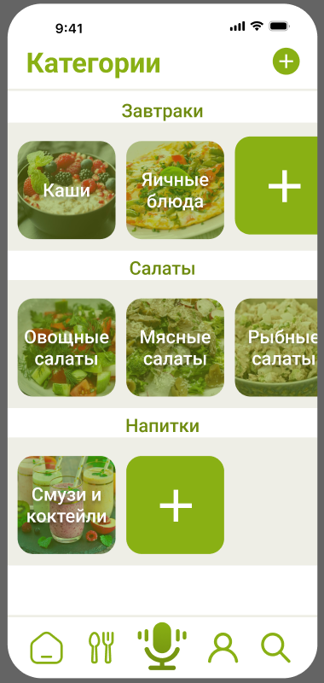
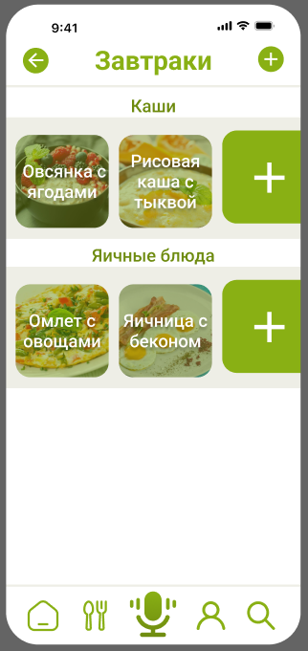
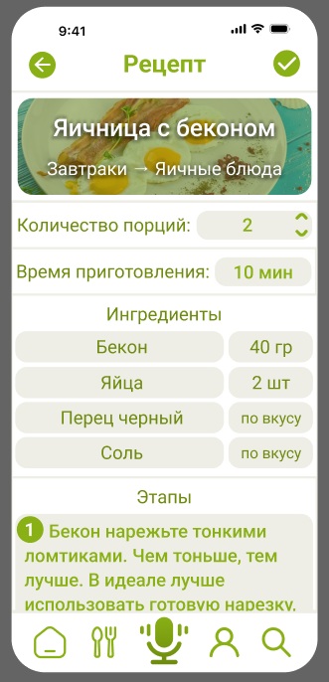
Главный сценарий

Slide 8






Технологический стек

Slide 9
Бизнес модель
Подписка (Pro-версия):
Бесплатная версия: до 15 блюд и до 3 рецептов на блюдо, голосовая озвучка, пошаговая навигация, избранное.
Подписка Pro: до 45 блюд и до 5 рецептов на блюдо, расширенные функции — персонализированные подборки, улучшенная навигация, кастомизация таймеров, категории, фильтры и др.
Примерная стоимость подписки: 99 ₽ в месяц или 799 ₽ в год.
Возможность семейного доступа или расширенных планов при масштабировании (например, версия для фуд-блогеров или диетологов).

Slide 10
Планы на развитие
Запуск базовой версии приложения
Получение прибыли
Расширение функционала после получения обратной связи от пользователей
Выход на международный рынок

Slide 11
Команда и вклад
Участник | Роль | Вклад
Щербаков Никита | team lead, PM | Постановка задач, описание логики приложения, написание документации
Кочура Даниил | аналитик, BE разработчик | Проведение предпроектного исследования, написание Backend
Кураков Евгений | FE разработчик | Frontend-разработчик не завершил работу полностью
Аксенова Марина | DevOps, дизайнер | Создание дизайна приложения и реализация CI/CD
Ларичев Никита | QA | Тестирование проведено не полностью, частичная реализация чек листа

